Slide 1
Решение задач

Slide 2
В России под отходы занято 250 тыс. га земельных угодий, что составляет 0,5% всей площади. Какова площадь земельных угодий в России? Решение:
0.5%= 0,005
250:0,005=50000(га)-вся площадь земельных угодий

Slide 3
Черные лебеди составляют 40% от общего числа белых и черных лебедей, живущих в заповеднике . Сколько черных лебедей живет в заповеднике, если белых 63?
Ответ:42

Slide 4
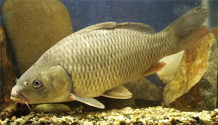
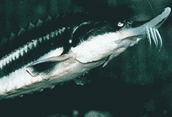
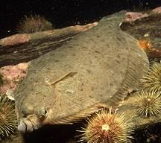
Камбала живет 60 лет, что составляет 60% продолжительности жизни сома и 75% продолжительности жизни белуги, Сколько лет живет сом и белуга?
Ответ: 100 лет сом
80 лет белуга

Slide 5
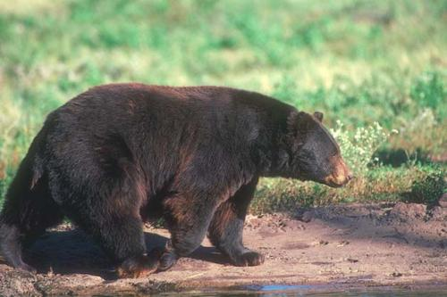
ПРОДОЛЖИТЕЛЬНОСТЬ ЖИЗНИ БУРОГО МЕДВЕДЯ 50ЛЕТ , А ПРОДОЛЖИТЕЛЬНОСТЬ ЖИЗНИ БЕЛОГО МЕДВЕДЯ –СОСТАВЛЯЕТ 0.6 ОТ ПРОДОЛЖИТЕЛЬНОСТИ ЖИЗНИ БУРОГО МЕДВЕДЯ. ОПРЕДЕЛИТЕ ПРОДОЛЖИТЕЛЬНОСТЬ ЖИЗНИ БЕЛОГО МЕДВЕДЯ
Ответ:
30 лет

Slide 6
Суммарный выброс в атмосферу вредных веществ по Нижегородской области в 1999 году составил 235,2 тыс. тонн, причем, в том числе, твердых веществ – 14,7 тыс. тонн. Какая часть твердых веществ выбрасывается в атмосферу, выразите в процентах.

Slide 7
ответ
Решение:
14,7 : 235,2=0,0625
0,0625=6,25%- твердых веществ

Slide 8
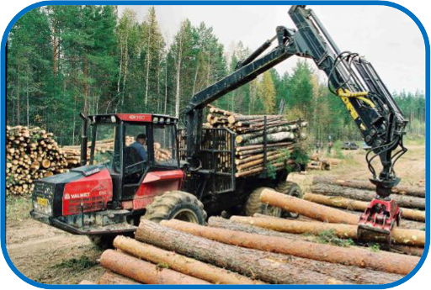
В мире ежегодно добывается 1600 млн.м³ древесины, около 0,2 всей древесины идет на топливо. Сколько кубических метров древесины сжигается?

Slide 9
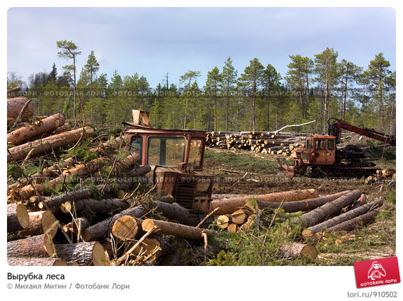
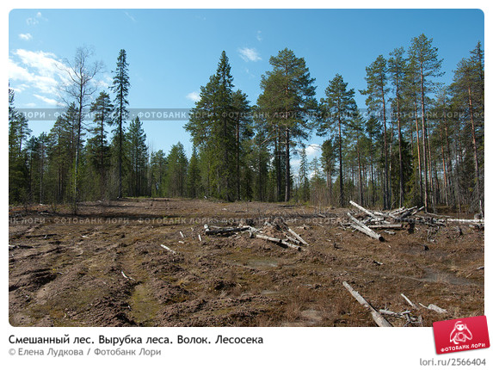
Решение:
1600*0,2=
320млн.м³

Slide 10
Берегите лес и все, что в нем растет и живет. Не убивайте паука, не наступайте на муравьев, не срывайте растения.

Slide 11
В Красную книгу занесено очень много различных видов цветов и трав, животных и птиц которым грозит уничтожение.

Slide 12
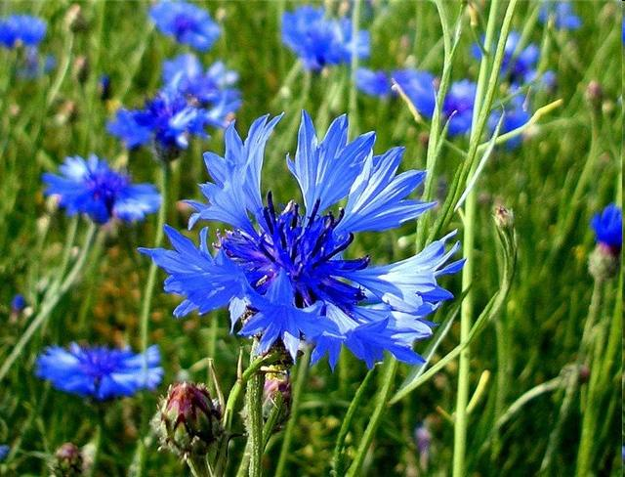
Василёк русский

Slide 13
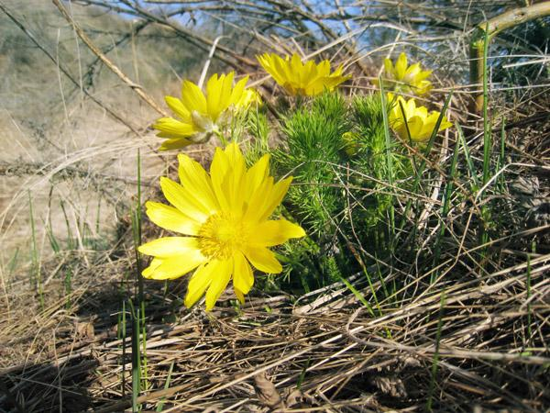
Адонис весенний

Slide 14
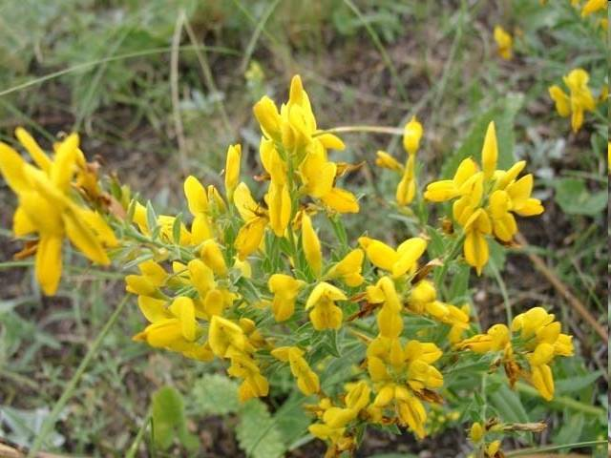
Дрок германский

Slide 15
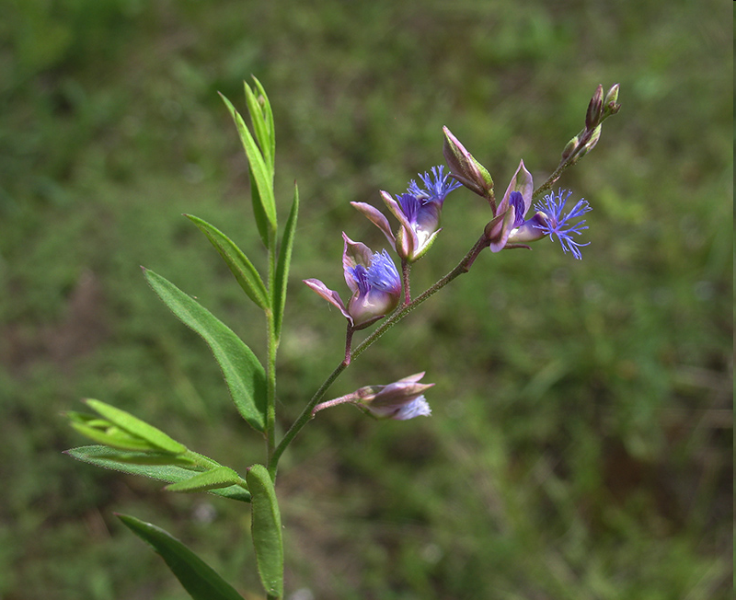
Истод сибирский

Slide 16
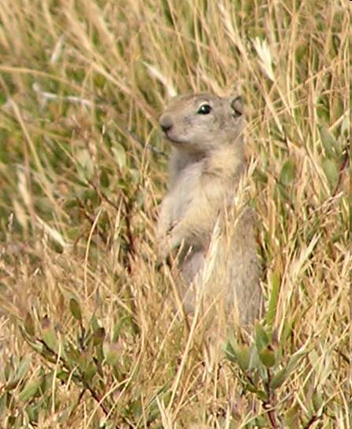
Суслик
Животные

Slide 17
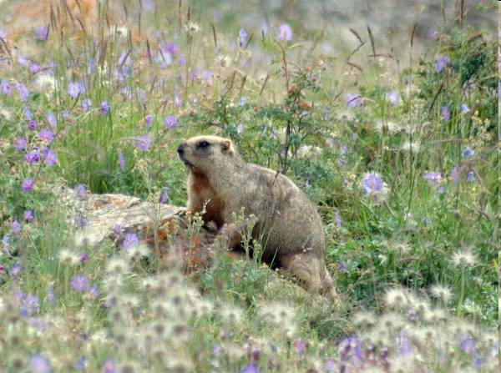
Сурок-байбак

Slide 18
Сейчас мы узнаем название ещё одного растения , решив примеры и с помощью ключа расшифровав название.
1 | 4 | 104,5 | 5,63 | 0,25 | 2,5 | 5,64 | 8,61 | 7,5 | 1,2 | 0,17 | 75 | 4,8 | 9,61
п | г | р | к | и | в | л | з | д | о | й | ы | у | н
0,8 * 5 = 14,56 : 14,56 =
1,045 * 100 = 12: 10 =
6 : 5 = 3,6 + 2,04 =
2,5 + 6,11 = 6 * 0,8 =
75 : 10 = 20 – 14,36 =
03*4= 1,6*3=
7,5 : 3 = 12-2,39 =
20-10,39 6,8+ 2,81 =
25 : 100 = 1500 : 20 =
7 – 1,37 = 17 * 0,01 =

Slide 19
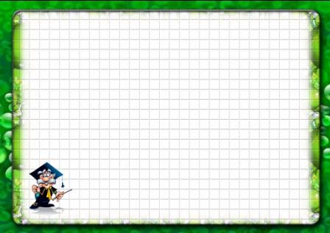
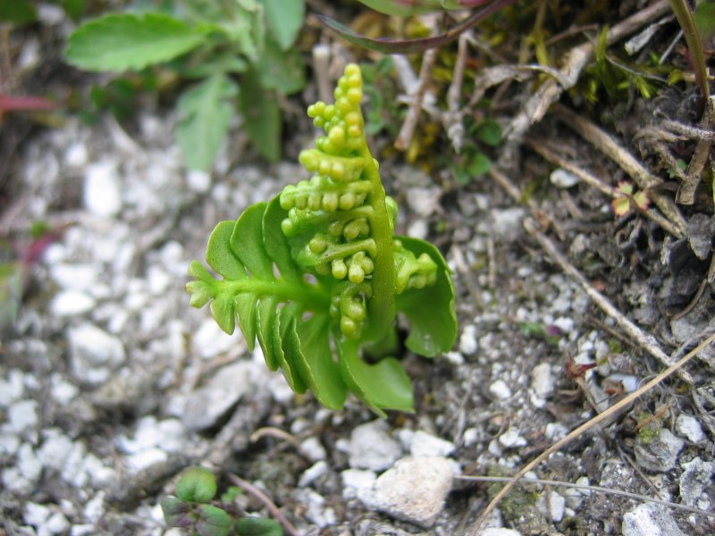
ОТвет
0,8 * 5 =4 (Г) 14,56 : 14,56 = 1 (п)
1,045 * 100 = 104,5 (р) 12: 10 = 1,2 (о)
6 : 5 = 1,2 (о) 3,6 + 2,04 = 5,64 (л)
2,5 + 6,11 = 8,61 (з) 6 * 0,8 = 4,8 (у)
75 : 10 = 7,5 (д) 20 – 14,36 = 5,64 (л)
03*4=1,2 (о) 1,6*3=4,8 (у)
7,5 : 3 = 2,5 (в) 12-2,39 = 9,61 (н)
20-10,39 = (н) 6,8+ 2,81 = 9,61 (н)
25 : 100 = 0,25 (и) 1500 : 20 = 75 (ы)
7 – 1,37 = 5,63 (к) 17 * 0,01 = 0,17 (й)

Slide 20
Большую часть земного шара занимают леса. Мы можем отдыхать в тени деревьев, дышать свежим, чистым, обогащенным кислородом воздухом. Это дом, в котором живут звери и птицы. Охраняйте и берегите лес.
Конкурс капитанов
Определите, какое из деревьев, растущих на наших улицах, является лучшим “пылесосом”
Берёза – 4.6
Сосна –2.8
Тополь –5.6
Чтобы ответить на вопрос, нужно решить пример:
15.2*8 –(48.16+9.89)*2

Slide 21
